Slide 1
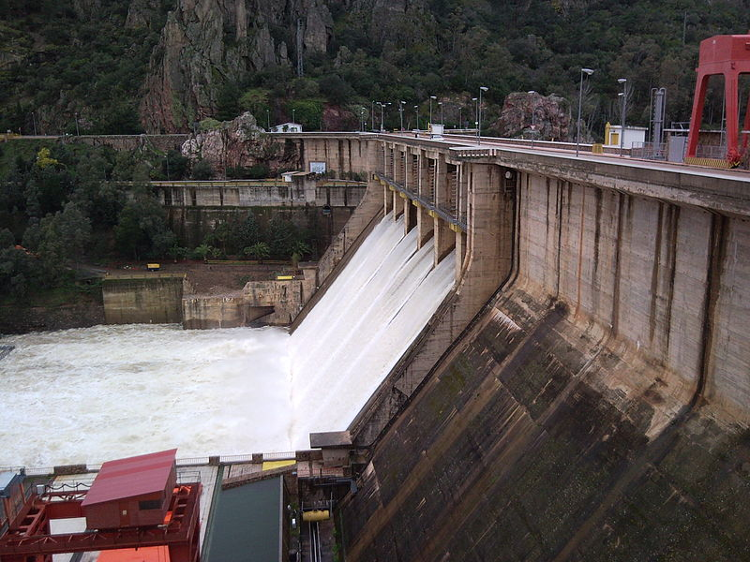
Hidroelektrik Enerji
-Bu sizce gelecegin enerjisi mi ?

Slide 2
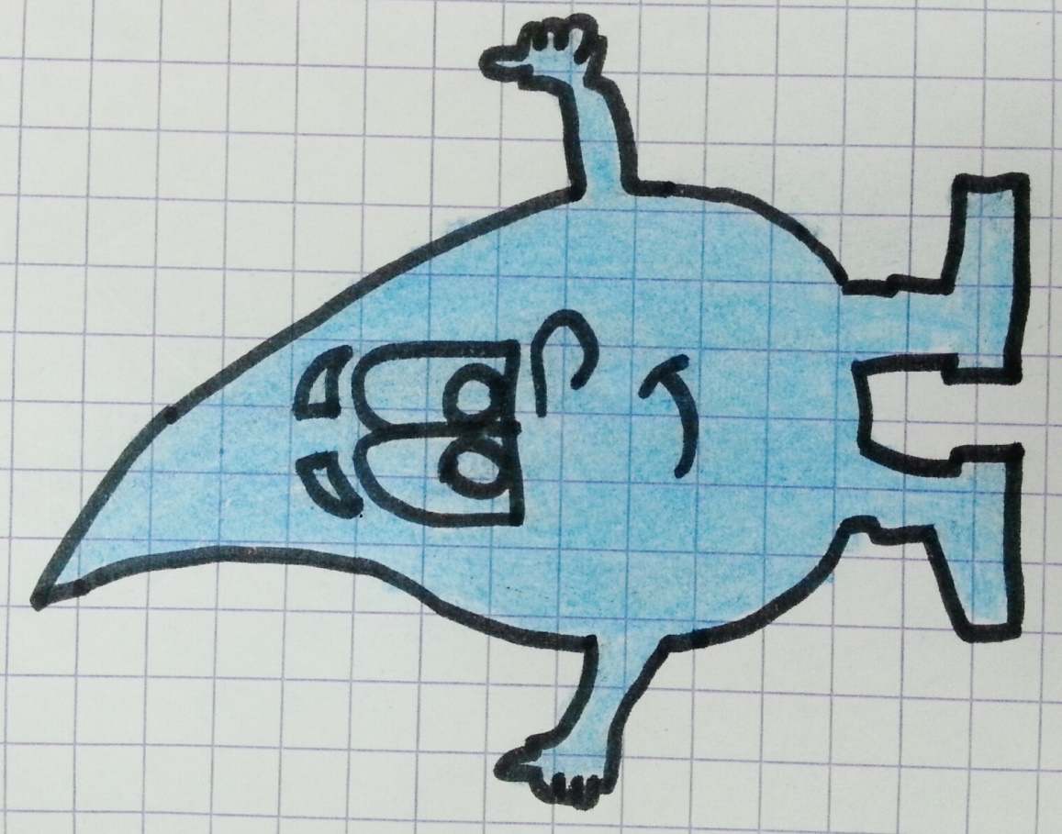
Merhaba, ben Droppy.
Bugün size Hydro Energy'nin nasıl üretildiğini göstereceğim.
Hadi biraz eğlenelim!

Slide 3
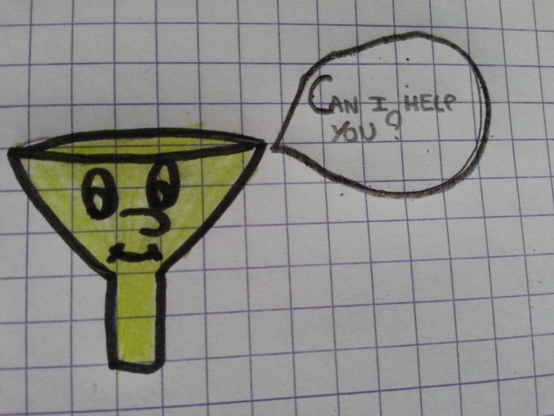
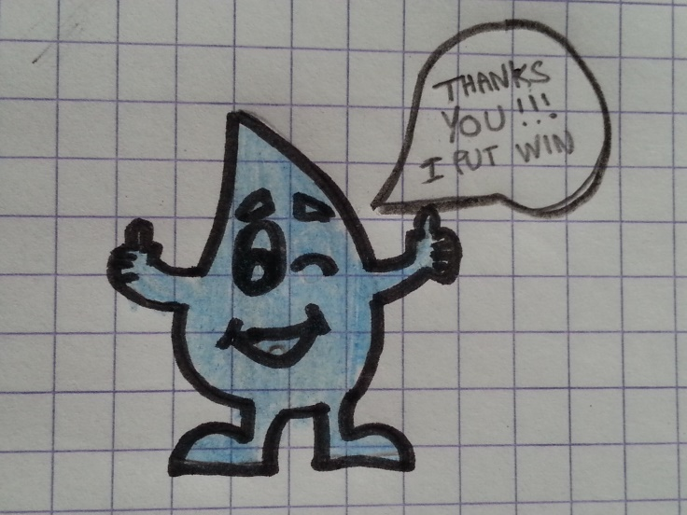
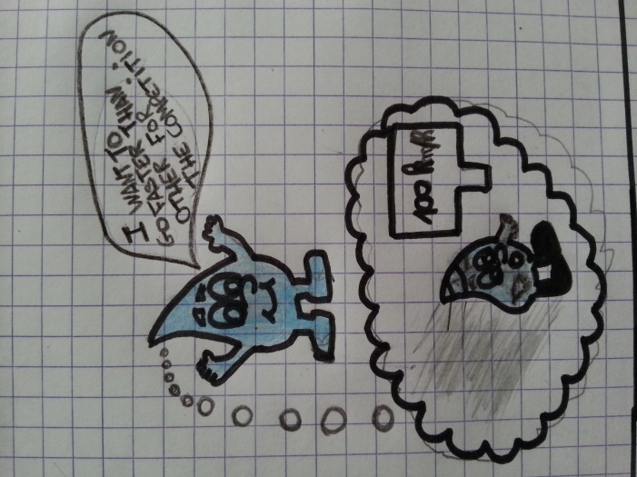
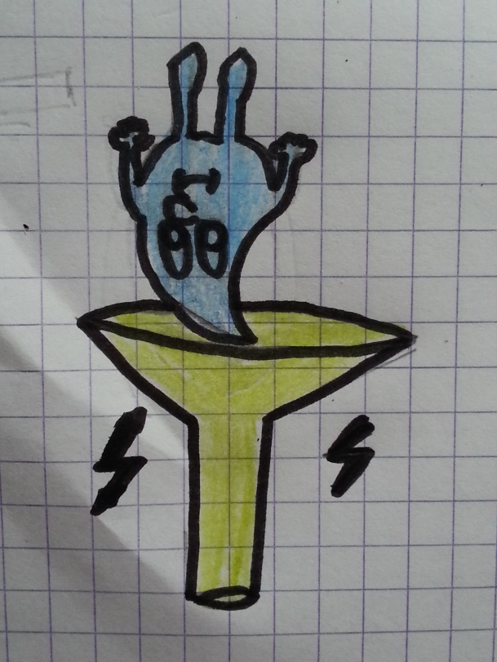
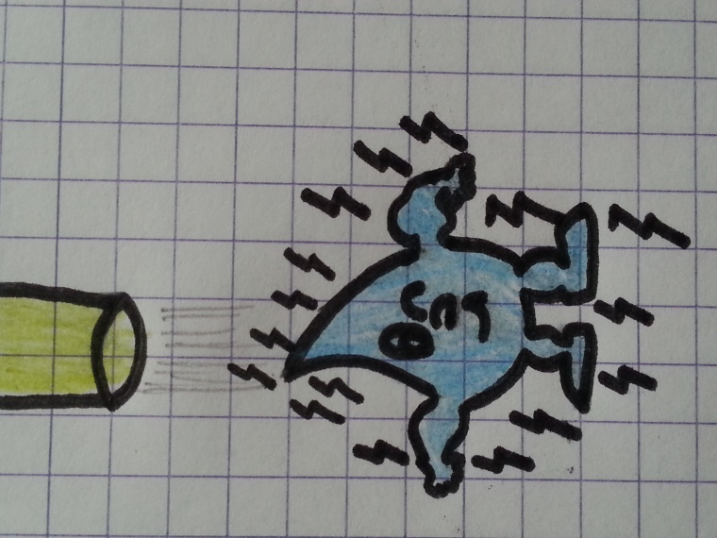
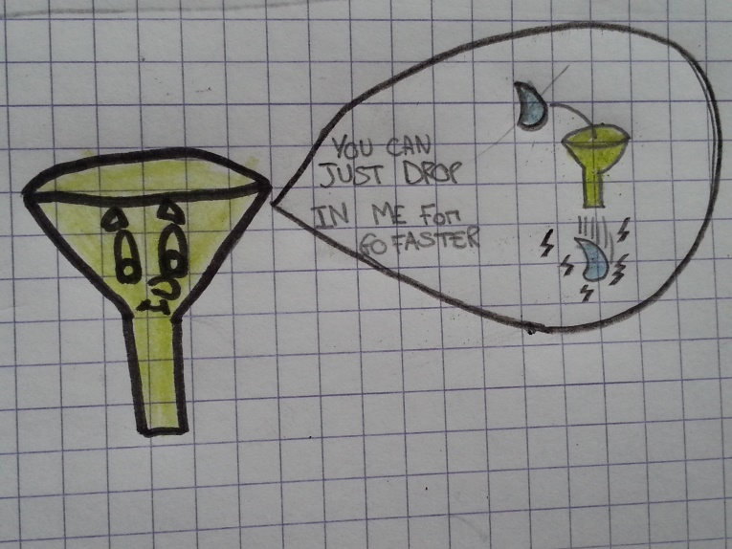
Yardım edebilir miyim?
Diğerlerinden daha hızlı gitmek istiyorum.
Teşekkür ederim!!
artık çok hızlıyım
Daha hızlı gitmeyi sen bana bırak ;)

Slide 4
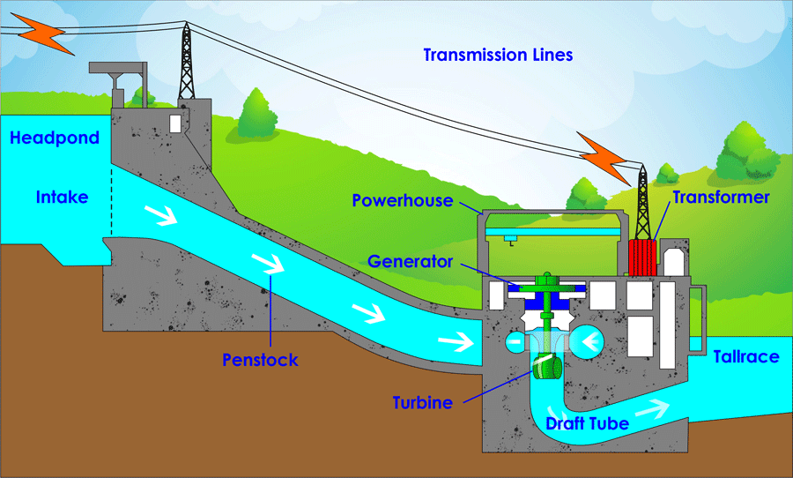
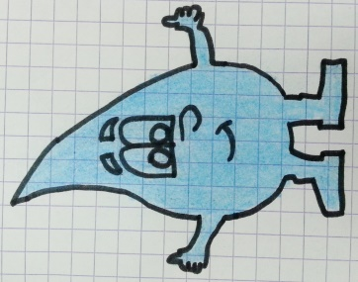
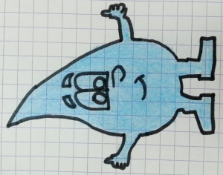
Sıkıcı. Şimdi daha hızlı gitmek istiyorum.
Şimdi enerji evinize gitmek için hazır ☺
Ohoaoooo !!! Sonunda daha hızlı gidiyorum
Şimdi, arkadaşlarım ve ben türbini çevirmek için yeterince hızlıyız.
Vee şimdi jeneratör enerji üretebilyor

Slide 5

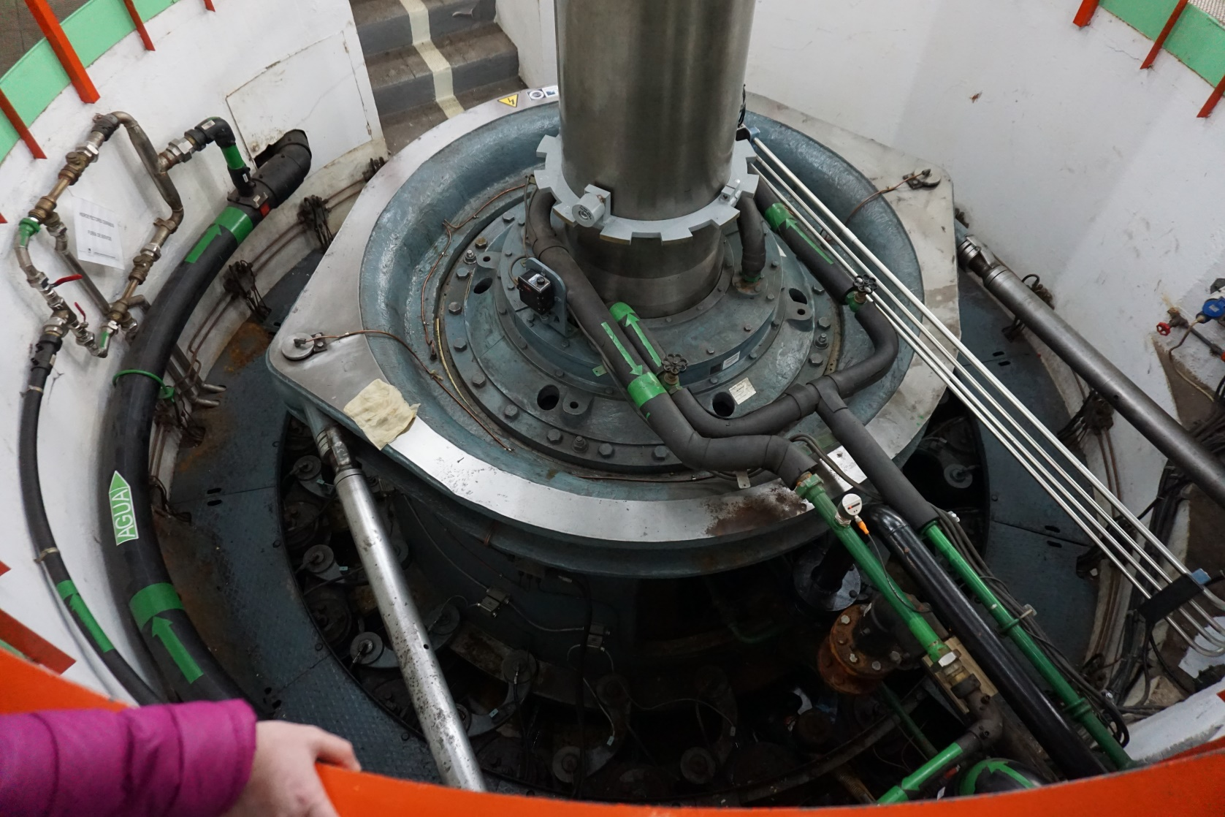
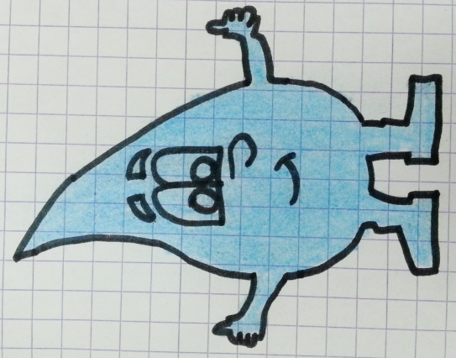
Ne olduğunu hayal edebiliyor musun?
Bu ters türbin. Ve işte burada su hareket ediyor.
Kollar türbini aşağı ve yukarı doğru sallıyor.
Kollar bir bisiklet pedalı gibi çalışıyor.

Slide 6
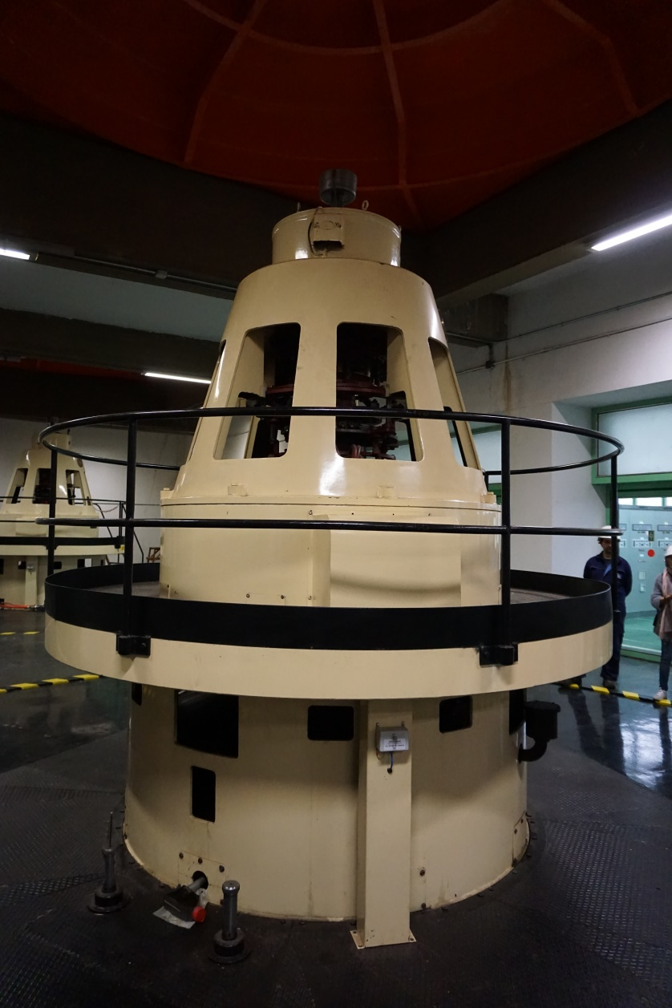
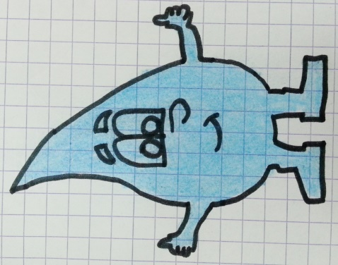
Bu jeneratör hareket eden enerjiyi elektriğe çevirir.
Buradan elektrik transformatör yoluna geçiyor.
Hareket eden enerjiye ne olur ?

Slide 7
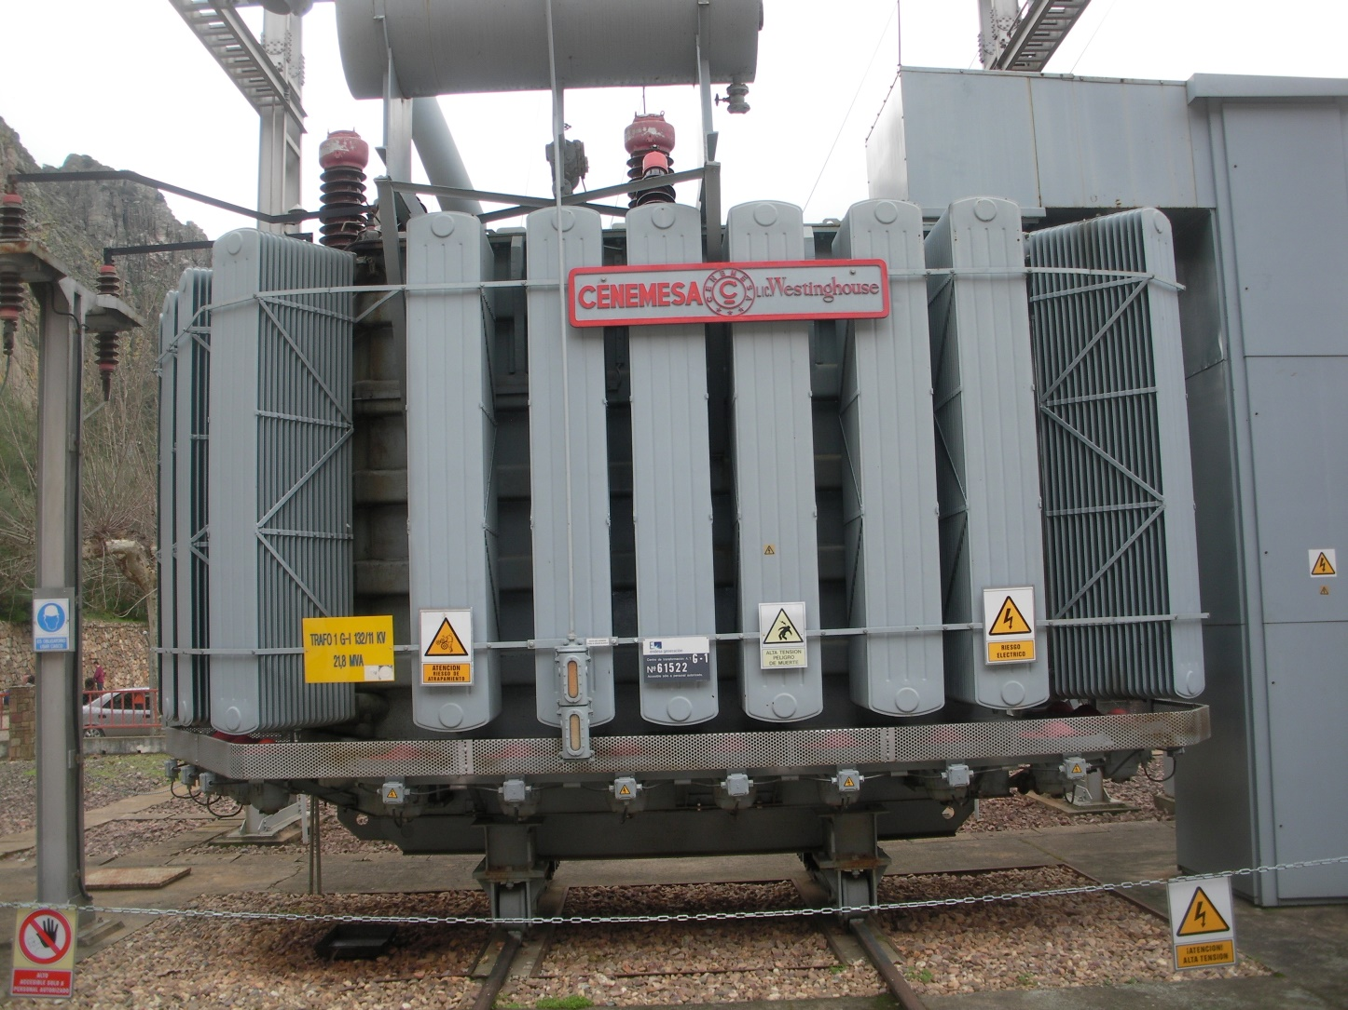
Bu trafo.
Buradan enerji artar. Bundan sonra iletim hatlarına ulaşır.
Pekii, bunun hakkında neler biliyorsun?

Slide 8

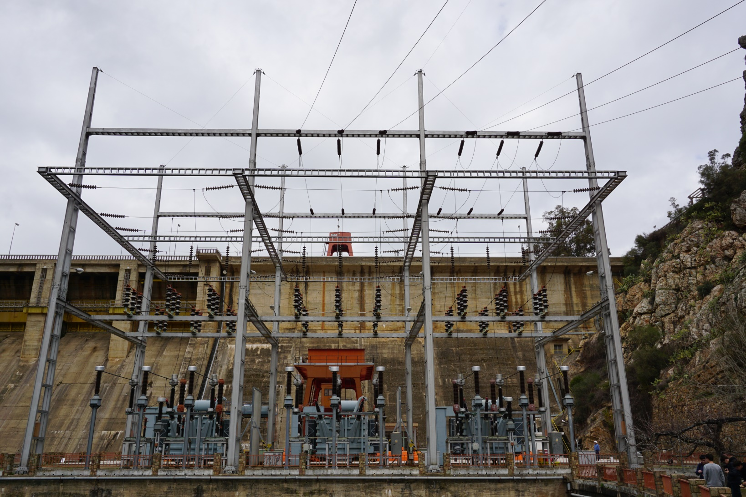

Enerji evlerimize nasıl geliyor?
İletim hatları üzerinden enerji evlerimize gider.
Cep telefonunuzu şarj ettiren de benim.

Slide 9

Bizi izlediğiniz için teşekkürler! Umarım bir şeyler öğrenmişsinizdir ☺
Bu gelecekteki enerjinin bir parçası.
VE UNUTMA !!!!
Gezegeni kurtarmak için yalnızca bir şansımız var.
Lorenzo, Roberto, Patricia, Lukas, Oguz, Thibault ve Melina

Slide 10
Kaynakça :
Petcorenergy.com
es.wikipedia.org

